Slide 1
ГБПОУ «Нижегородский Губернский колледж»
Модель проведения регионального чемпионата «Абилимпикс» в Нижегородской области
Исполнители:
Пермагаева И.А.

Slide 2
Введение
Цели и задачи, на решение которых направлена региональная практика
Цель: обеспечение эффективной профессиональной ориентации и мотивации людей с инвалидностью и ОВЗ к получению профессионального образования, трудоустройству и занятости, развитие социокультурной инклюзии в обществе.
Задачи:
Организация и проведение чемпионатов по профессиональному мастерству среди инвалидов и лиц с ОВЗ «Абилимпикс».
Расширение экспертного сообщества.
Развитие региональных компетенций, ориентированных на Нижегородский рынок труда.
Расширение возможностей трудоустройства участников чемпионата «Абилимпикс».
Целевая аудитория
Граждане Российской Федерации с инвалидностью и/или ОВЗ в возрасте от 14 лет

Slide 3
Алгоритм реализации региональной практики
5
1
3
Заседание Оргкомитета:
Выбор компетенций РЧ, в т.ч. региональных
Определение площадок проведения
Дата проведения
Проведение обучающих вебинаров, консультирование наставников, участников,
обучение экспертов, добровольцев
Организация и проведение РЧ «Абилимпикс» на распределенных площадках
Проведение тренировок участников, тренингов с психологом , проведение отборочного этапа РЧ
Информирование общественности о проведении РЧ
2
4

Slide 4
Описание программных направлений
Выбор модели проведения регионального чемпионата «Абилимпикс» – Модель 2.
Выбор компетенций регионального чемпионата «Абилимпикс», в том числе региональных, ориентированных на экономику Нижегородкой области. Выбор площадок проведения регионального чемпионата «Абилимпикс». Определение количества участников по категориям.
Организация работы с наставниками потенциальных конкурсантов регионального чемпионата «Абилимпикс».
Организация работы с экспертами «Абилимпикс».
Вовлечение новых партнёров, работодателей в движение «Абилимпикс».
Содействие в трудоустройстве участников «Абилимпикс». Заключение трудовых договоров на площадках проведения регионального чемпионата «Абилимпикс».

Slide 5
Ресурсы, которые необходимы для эффективной реализации региональной практики
Руководитель ЦРДА.
Сотрудники регионального Центра инклюзивного образования «Равные возможности»: руководитель Центра, тифлопедагог, сурдопереводчик, методист, тьютор.
Сотрудники мультимедийного парка профориентации «Сфера».
Финансирование за счёт средств министерства образования и науки Нижегородской области в объёме 3 500 000 рублей.
Материально-техническая база площадок проведения регионального чемпионата «Абилимпикс».

Slide 6
Ожидаемые результаты реализации региональной практики и методы их контроля
Увеличение количества компетенций – не менее, чем на 2 компетенции в год.
Увеличение количества участников – не менее, чем на 10 человек в год.
Трудоустройство участников чемпионата «Абилимпикс» – не менее 50 %.
Увеличение количества партнёров не менее, чем на 2.
Методы контроля – статистические данные.

Slide 7
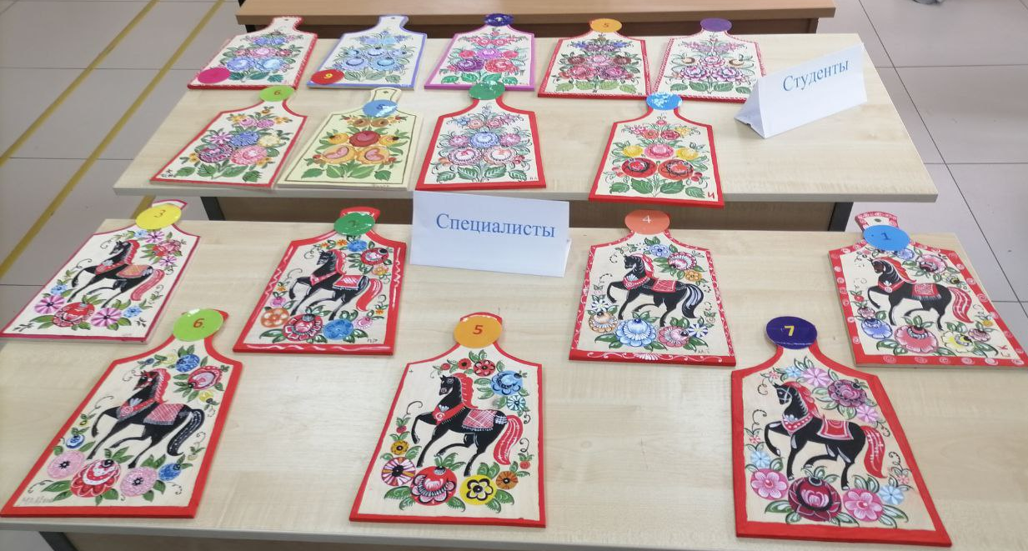
Сведения о практической апробации региональной практики
В 2016 году на базе ГБПОУ «Нижегородский Губернский колледж» были созданы:
Региональный Центр развития движения «Абилимпикс» (ЦРДА).
Волонтёрский центр (в 2023 году- Центр добровольцев).
Региональный центр обучения экспертов (РЦОЭ).
Региональные чемпионаты проводятся с 2016 года, по Модели 2, на распределённых площадках. В 2023 году - 10 площадок: ПОО и ОО г.Нижнего Новгорода и г.Арзамаса.
Ежегодно в рамках региональных чемпионатов предусмотрена: соревновательная, выставочная, культурная, спортивная, профориентационная программы, Ярмарка вакансий.
Ежегодно проходит обучение экспертов «Абилимпикс» и добровольцев.
Региональные компетенции : «Художественная роспись по дереву», «Изготовление изделий из ротанга»

Slide 8
Результаты, подтверждающие эффективность реализации региональной практики

Slide 9
Результаты, подтверждающие эффективность реализации региональной практики
В базе участников чемпионатов «Абилимпикс» числится 836 человек. Трудоустроены 87,6 % участников.
В 2023 году к движению «Абилимпикс» присоединились следующие партнёры и работодатели: ООО «Нижегородский производственно-коммерческий центр «МИЗ», АО «РусГидро ОЦО», МАДОУ «Детский сад №322», г.Нижнего Новгорода, АО «Почта России».
Во время проведения VIII регионального чемпионата «Абилимпикс были заключены три трудовых договора на площадке ГБПОУ «Нижегородский Губернский колледж». Участники по компетенции «Изготовление изделий из ротанга» заключили договоры с директором «ИП Егорова» о трудоустройстве на должность «мастер по плетению ротанга».

Slide 10
Заключение
Центр развития движения «Абилимпикс» Нижегородской области ежегодно проводит мониторинг востребованности компетенций в регионе. Проводится опрос среди обучающихся школ, колледжей, ВУЗов, общественных организаций.
В 2023 году впервые провели соревнования по компетенциям: «Прикладная эстетика», «Переводчик», «Гончарное дело», «Дизайн персонажей/Анимация», «Столярное дело», «Изготовление изделий из ротанга».
В 2023 году проводили отборочные соревнования регионального чемпионата по компетенциям: «Изобразительное искусство», «Швея» в категории «школьники», «Поварское дело» в категории «студенты», так как количество заявок было больше, чем могли принять площадки.
Трудоустройство участников и закрепляемость их на рабочем месте является приоритетной задачей.
Отмечаем, что интерес к чемпионату растёт, как среди участников, так и среди работодателей

Slide 11
ФИО
должность
+7 (000) 000-00-00 почта@mail.ru

